Slide 1

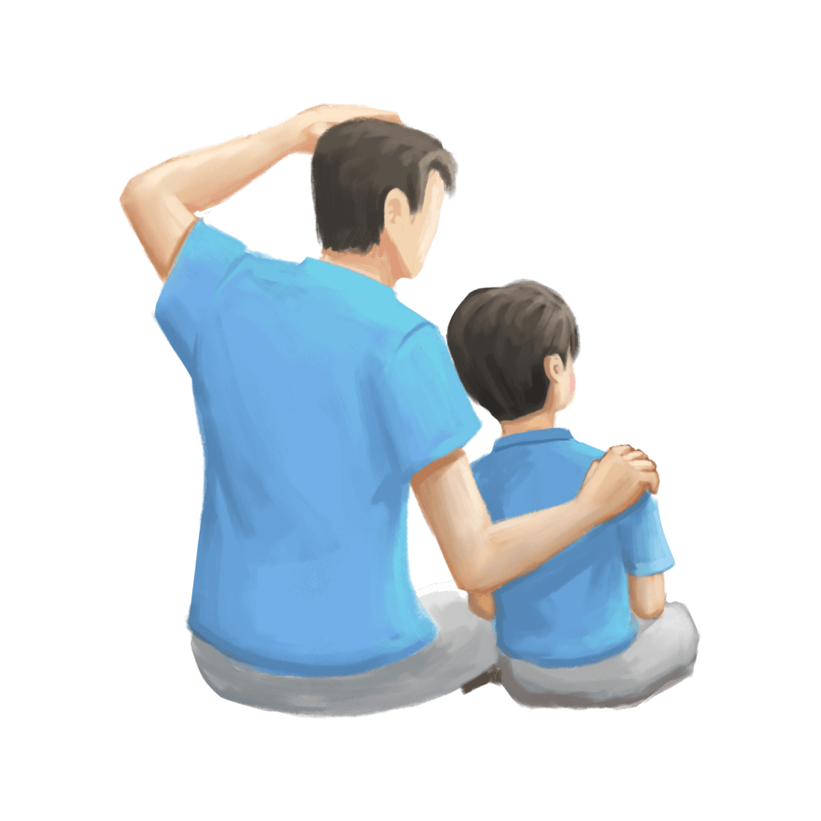

父 亲 节 节 日 介 绍
在这个属于父亲的季节
我们没有理由，不为父亲微笑喝彩
作者：优品PPT 时间：20XX.6

Slide 2
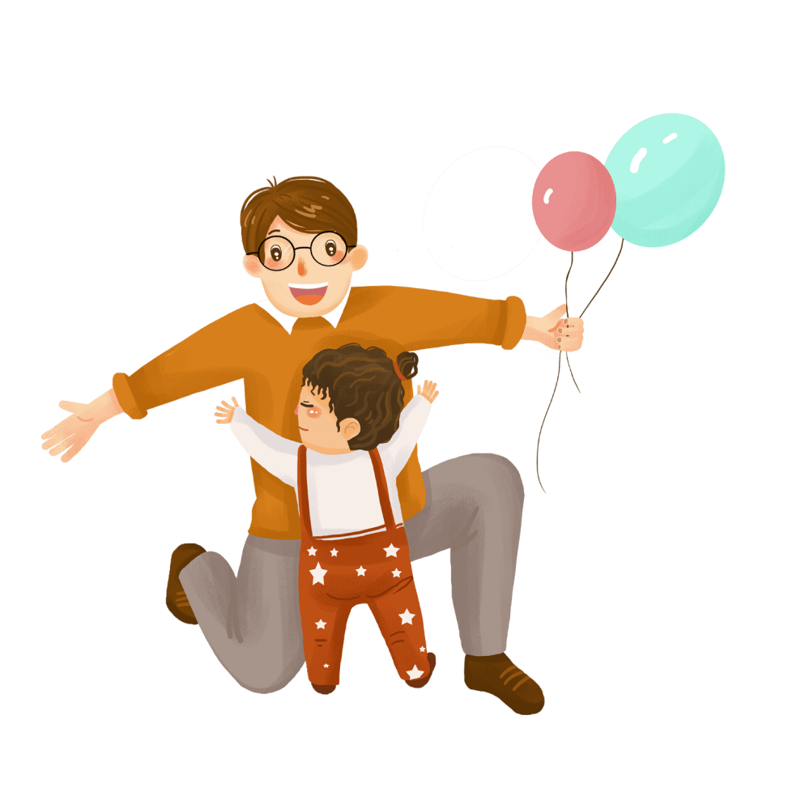
目录
CONTENTS
https://www.ypppt.com/
01
发展历史
在此录入此部分的内容及说明，简单扼要
02
节日日期
在此录入此部分的内容及说明，简单扼要
03
活动内容
在此录入此部分的内容及说明，简单扼要
04
社会文化
在此录入此部分的内容及说明，简单扼要

Slide 3
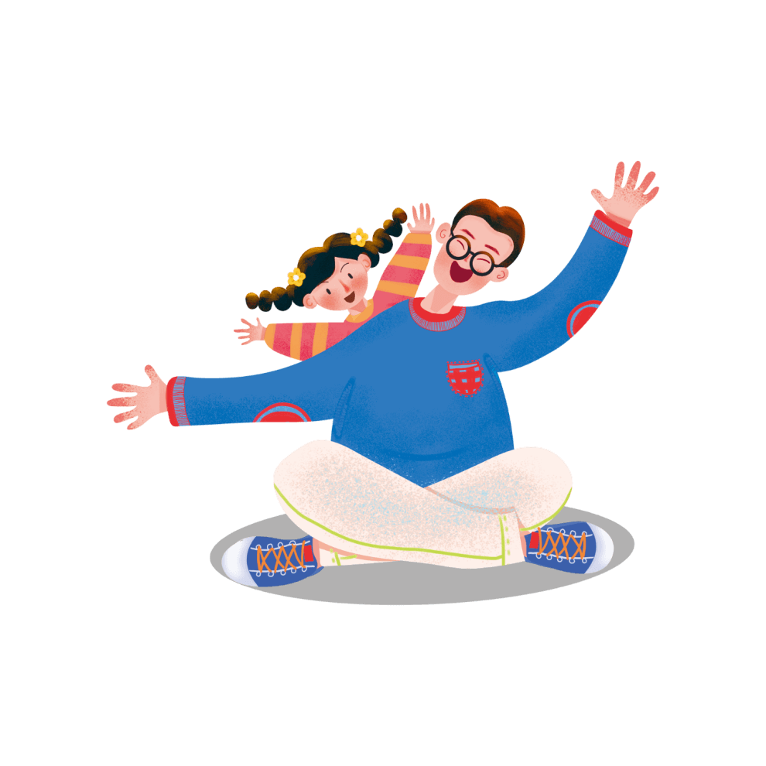
PART 01
发展历史
在此录入此部分的内容及说明，简单扼要。在此录入此部分的内容及说明，简单扼要。

Slide 4
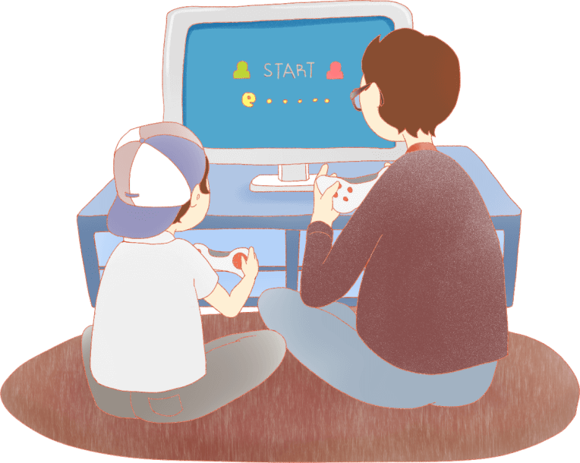
01发展历史
父亲节并非“泊来”的节日，中国也有自己的父亲节，中国的父亲节起源，要追溯到民国时期，1945年8月8日，上海发起了庆祝父亲节的活动，市民立即响应，抗日战争胜利后，上海市各界名流，联名请上海市政府转呈中央政府，定“爸爸 ”谐音的8月8日为全国性的父亲节，在父亲节这天，人们佩带鲜花，表达对父亲的敬重和思念。

Slide 5
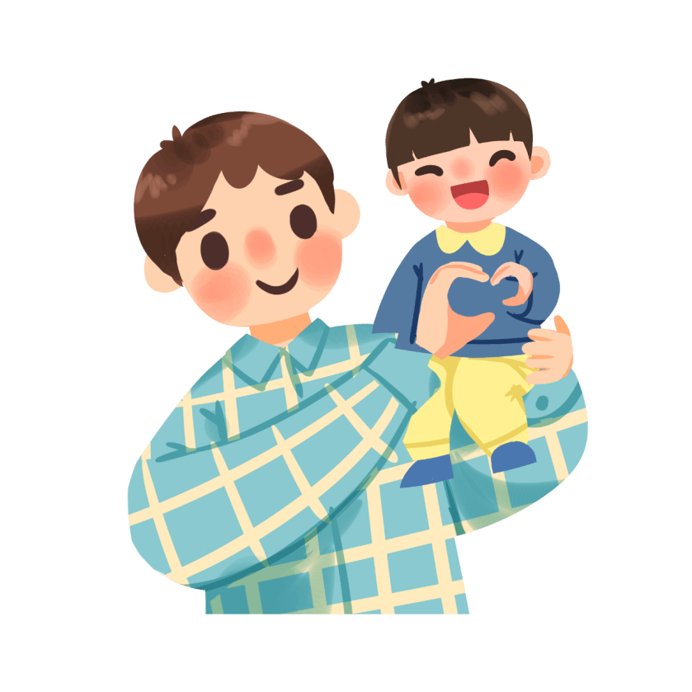
01发展历史
时为1945年8月6日，上海《申报》刊文《八八父亲节缘起》。文章称：美国为纪念欧战中阵亡将士的妻与母，曾发起创立母亲节。而今，中国也应该发起创立自己的父亲节。因“父”字形同“八八”，且“八八”读音也与“爸爸”相同，故号召上海市民，一同来过“八八父亲节”。当时，日军虽败局已定，但尚未投降，上海仍在其控制之下，这一倡议“暗中表示怀念祖国之意”，实有风险。文章末尾，公开署名的首倡者共10人，分别是：颜惠庆、袁希濂、陈青士、梅兰芳、史致富、严独鹤、费穆、陆干臣、富文寿、张一渠。

Slide 6
PART 02
节日日期
在此录入此部分的内容及说明，简单扼要。在此录入此部分的内容及说明，简单扼要。

Slide 7
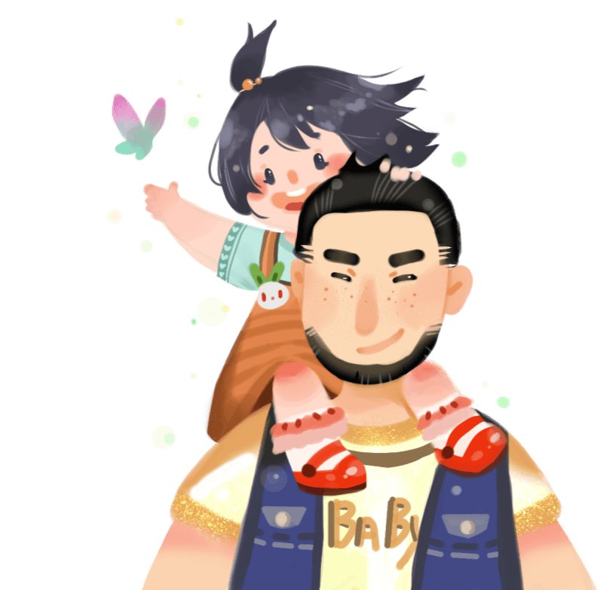
02节日日期
每年2月13日：俄罗斯
每年3月19日：比利时、意大利、葡萄牙、西班牙（圣约瑟日）
每年5月8日：韩国（双亲节）
每年5月31日：德国
每年6月4日：丹麦
每年6月第一个星期日：立陶宛
每年6月第二个星期日：奥地利、比利时

Slide 8
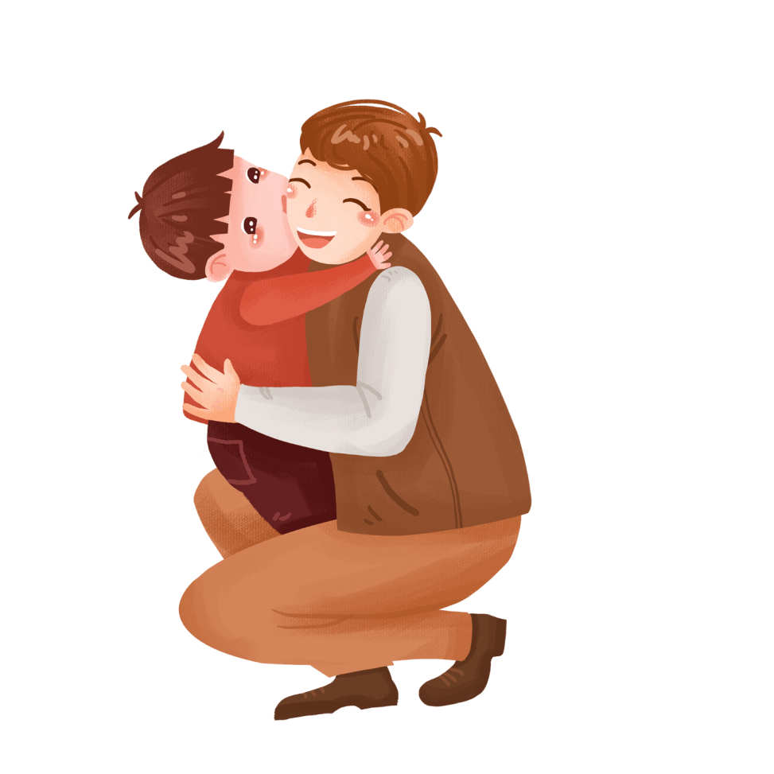
02节日日期
每年6月第三个星期日：中国、新加坡、阿根廷、加拿大、智利、哥伦比亚、哥斯达黎加、古巴、厄瓜多尔、法国、印度、爱尔兰、日本、马来西亚、马耳他、墨西哥、荷兰、巴基斯坦、巴拿马、秘鲁、菲律宾、斯洛伐克、南非、瑞士、土耳其、英国、美国、委内瑞拉、津巴布韦……

Slide 9
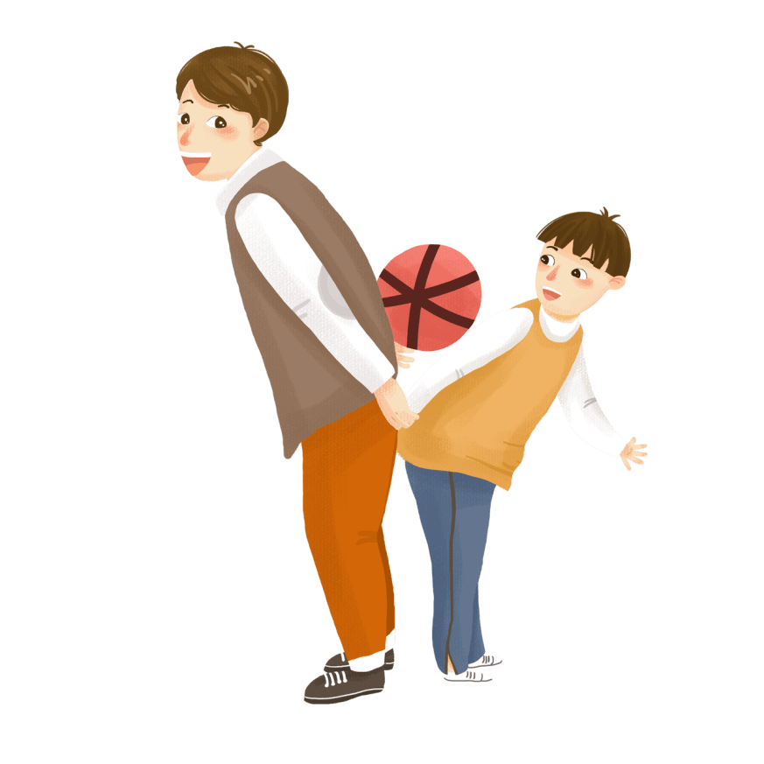
02节日日期
每年6月20日：保加利亚
每年6月23日：尼加拉瓜、波兰
每年7月最后一个星期日：多米尼加共和国
每年8月8日：中国台湾
每年8月第二个星期日：巴西
每年9月第一个星期日：新西兰、澳大利亚
每年11月第二个星期日：爱沙尼亚、芬兰、挪威、瑞典
每年12月5日：泰国（普密蓬阿杜德国王的生日）

Slide 10
PART 03
活动内容
在此录入此部分的内容及说明，简单扼要。在此录入此部分的内容及说明，简单扼要。
节日PPT模板 http://www.ypppt.com/jieri/
Notes:
https://www.ypppt.com/

Slide 11
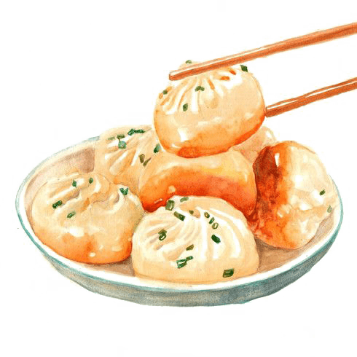
03活动内容
为父母做早餐
父亲节当天早餐一般是由子女们来做，父母可以继续睡觉，不必早起。由子女们做好早餐拿到床前给父母亲食用。此外，在美国儿女也会给父亲寄贺卡，买领带、袜子之类的小礼品送给父亲，以表达对父亲的敬重

Slide 12

03活动内容
给父亲念感恩信、搓背
女儿一般会念感谢信给父亲。她们会和父亲团聚，给父亲送上礼物和祝福。在日本，不管是已经出嫁的还是待字闺中的女儿，一般要给父亲写一封挚爱和祝福的信，将这封信捧到父亲面前，大声念给父亲听，感谢父亲的生身和养育之恩。

Slide 13
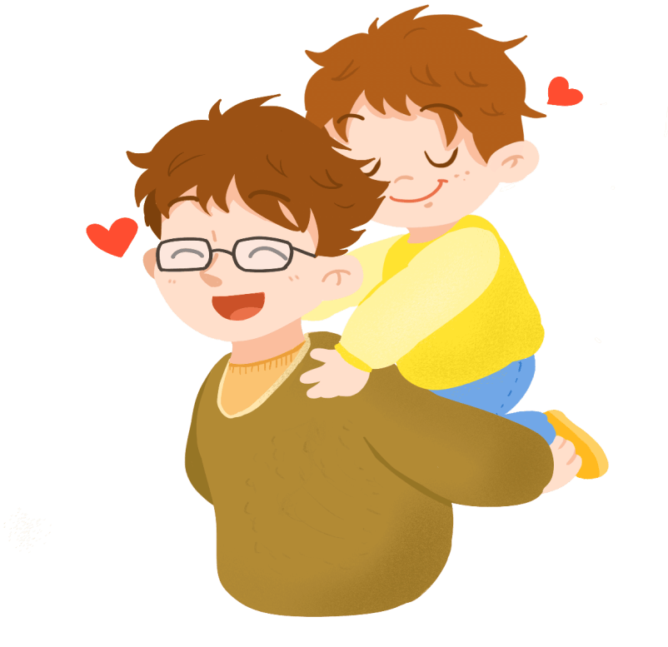
03活动内容
父亲喝啤酒庆祝
在德国的父亲节这一天，嗜酒的德国父亲们可以想喝多醉就喝多醉，而且回家之后媳妇不许管。一些小镇上的男人一早推着载满大木桶装的啤酒小车出门，碰上谁就和谁喝，直至醉倒在街上。

Slide 14
PART 04
社会文化
在此录入此部分的内容及说明，简单扼要。在此录入此部分的内容及说明，简单扼要。

Slide 15
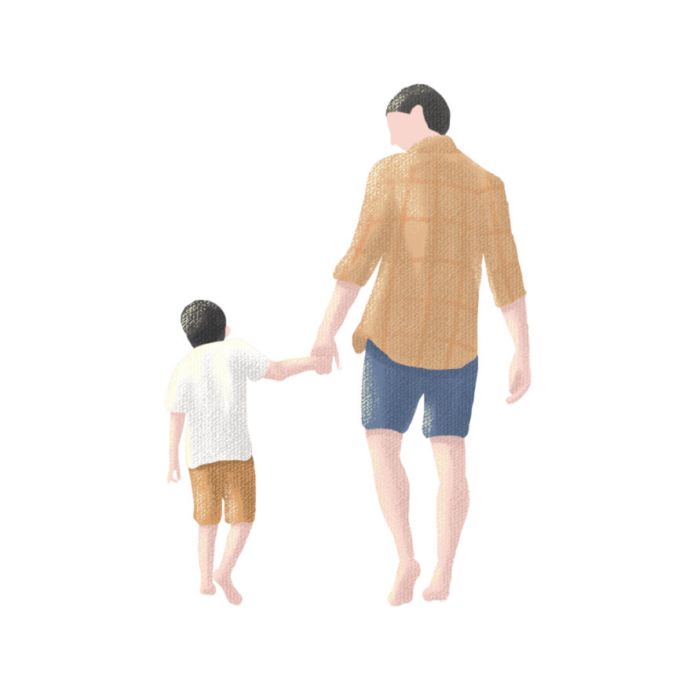
04 社会文化-名家父爱感言
拥有思想的瞬间，是幸福的；拥有感受的快意，是幸福的；拥有父爱也是幸福的。
——台湾著名作家琼瑶

Slide 16

04 社会文化-名家父爱感言
恐惧时，父爱是一块踏脚的石；黑暗时，父爱是一盏照明的灯；枯竭时，父爱是一湾生命之水；努力时，父爱是精神上的支柱；成功时，父爱又是鼓励与警钟。
——香港著名作家梁凤仪

Slide 17
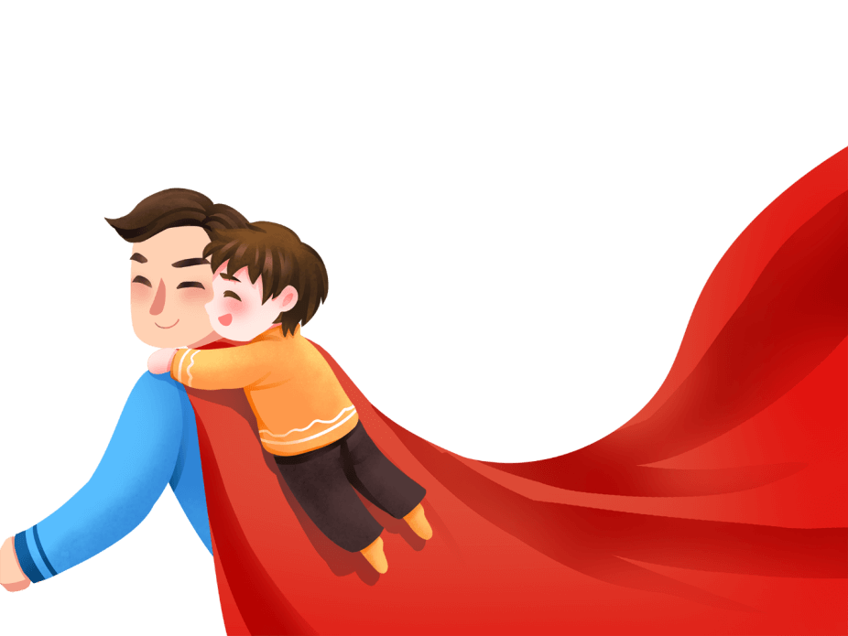
04 社会文化-名家父爱感言
父爱是沉默的，如果你感觉到了那就不是父爱了！
——冰心

Slide 18

04 社会文化-名家父爱感言
如果，您是一颗沧桑的老树，那么，我愿是那会唱歌的百灵，日夜栖在您的枝头鸣叫，换回您的年轻，让您永远青翠。爸爸，我爱您！

Slide 19

父 亲 节 节 日 介 绍
在这个属于父亲的季节
我们没有理由，不为父亲微笑喝彩
作者：优品PPT 时间：20XX.6

Slide 20
更多精品PPT资源尽在—优品PPT！
www.ypppt.com
PPT模板下载：www.ypppt.com/moban/ 节日PPT模板：www.ypppt.com/jieri/
PPT背景图片：www.ypppt.com/beijing/ PPT图表下载：www.ypppt.com/tubiao/
PPT素材下载： www.ypppt.com/sucai/ PPT教程下载：www.ypppt.com/jiaocheng/
字体下载：www.ypppt.com/ziti/ 绘本故事PPT：www.ypppt.com/gushi/
PPT课件：www.ypppt.com/kejian/
Notes:
模板来自于 优品PPT https://www.ypppt.com/

